Slide 1
DOMŽALE
OBČINSKO SREDIŠČE NAŠE
DOMAČE POKRAJINE

Slide 2
DOMŽALSKI GRB IN ZASTAVA
TRIJE ZLATI ŽITNI KLASI SPLETENI V KITO simbolizirajo
SLAMNIKARSTVO

Slide 3
DOMŽALE
NAJVEČJE IN EDINO MESTO V NAŠI DOMAČI POKRAJINI
OBČINSKO, KULTURNO IN POSLOVNO SREDIŠČE
Sprva kmečko naselje ob pomembni TRGOVSKI POTI, kasneje HITER RAZVOJ zaradi ŽELEZNIŠKE PROGE LJUBLJANA - KAMNIK
IN SLAMNIKARSTVA:
- najprej so PLETLI KITE in ŠIVALI SLAMNIKE po domovih,
- kasneje so se iz OBRTNIH DELAVNIC razvile SLAMNIKARSKE TOVARNE,
- slamnike so prodajali po vsej EVROPI in celo v AMERIKO,
- danes o njem pričajo SLAMNIKARSKE HIŠE-VILE, DIMNIK pred Mercator centrom,
zadnja slamnikarska tovarna (Univerzale) in SLAMNIKARSKI MUZEJ.
KASNEJE RAZVOJ OBRTI, INDUSTRIJE IN PODJETNIŠTVA
V ZADNJEM DESETLETJU RAZMAH TRGOVINE – NAKUPOVALNI CENTRI
KULTURNE in DRUGE USTANOVE:
KD Franca Bernika, Mestna knjižnica Domžale, Galerija Domžale, Menačnikova domačija,
cerkev na Goričici, Zdravstveni dom, Dom upokojencev, Center za socialno delo,…
PARKI IN ZELENE POVRŠINE:
sprehajalna pot ob Kamniški Bistrici, Trim steza in gozdna učna pot na Šumberku,
atletski in nogometni stadion ter športna dvorana, Češminov in Slamnikarski park, …
GOSTILNE in RESTAVRACIJE: KEBER (najstarejša), JUVAN, PARK, hotel KRONA,...

Slide 4
POSELITEV DOMŽAL IN OKOLICE OD
PRAZGODOVINE DO DANES

Slide 5
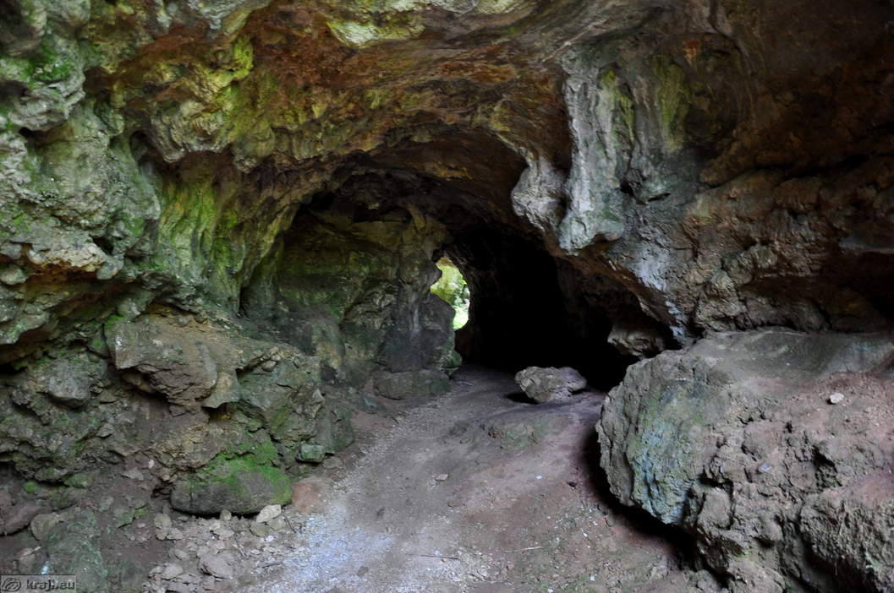
PRAZGODOVINA
BABJA JAMA
BIVALIŠČE PRAČLOVEKA IZ LEDENE DOBE:
OSTANKI KURIŠČA, KOSTI BOBRA, JELENA, LOSA in PRAGOVEDA
ter ORODJE, KAMNITA REZILA IN STRGALA.

Slide 6
ČAS RIMLJANOV
OSTANKI RIMSKE CESTE :
OGLEJ (AQUILLA) - LJUBLJANA (EMONA) – TROJANE (ATRANS) - CELJE (CELEIA)
Izkopanine v času gradnje AVTOCESTE so pokazale, da sta bili
v bližini Domžal dve RIMSKI NASELJI.

Slide 7
PRVA OMEMBA DOMŽAL LETA 1220
DUMSEL, DIMSALICZ, DOMBSCHAL
LETOS MINEVA 800 LET!
OD LETA 1558 - DAMSCHALE
PRVO SREDIŠČE – OKROG GRIČKA GORIČICA - DOMŽALSKA CERKEV

Slide 8
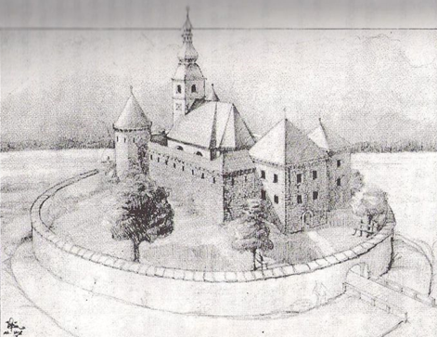
ČAS TURŠKIH VPADOV
TABORSKO OBZIDJE S ŠTIRIMI STOLPI,
KJER SO SE DOMAČINI SKRIVALI IN BRANILI
PRED ROPARSKIMI NAPADI IN POŽIGANJEM.

Slide 9
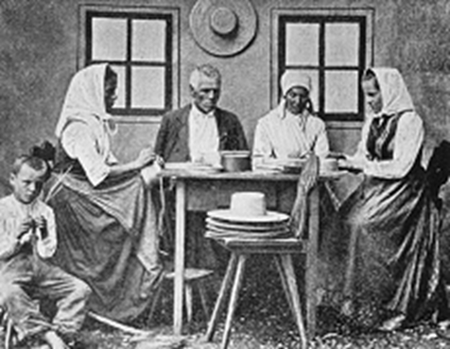
18. STOLETJE
CESTA DUNAJ – TRST
POŠTNI PROMET – MOST ČEZ KAMNIŠKO BISTRICO
RAZVOJ OBRTI – SLAMNIKARSTVO, PLETENJE KIT IN ŠIVANJE SLAMNIKOV

Slide 10
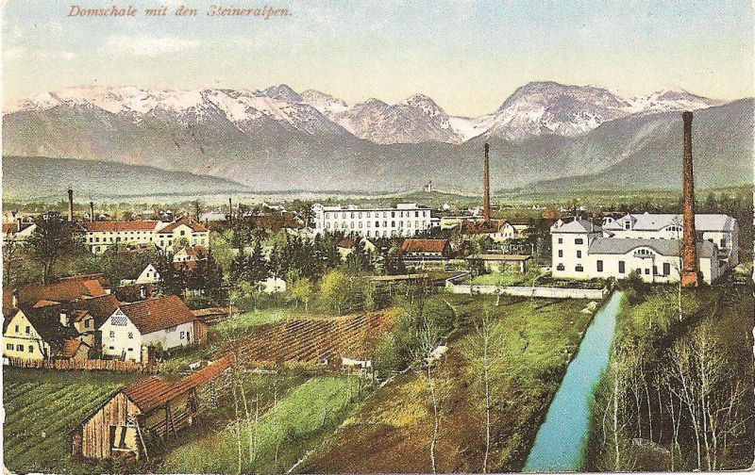
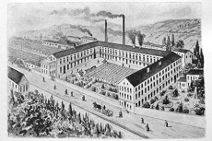
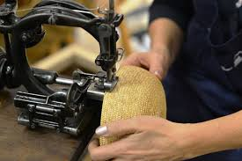
SLAMNIKARSTVO
CVETELO JE DOBRIH 300 LET,
ZLATA DOBA DOBRIH 100 LET: OD 1790 DO KONCA 1. SVET. VOJNE

Slide 11
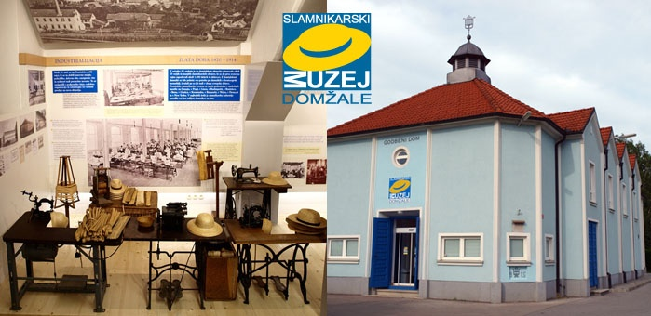
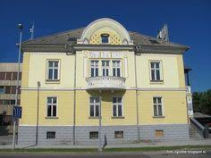
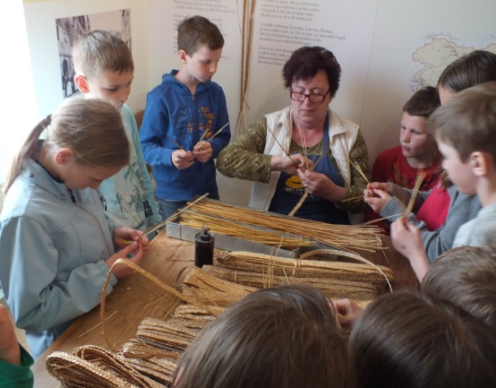
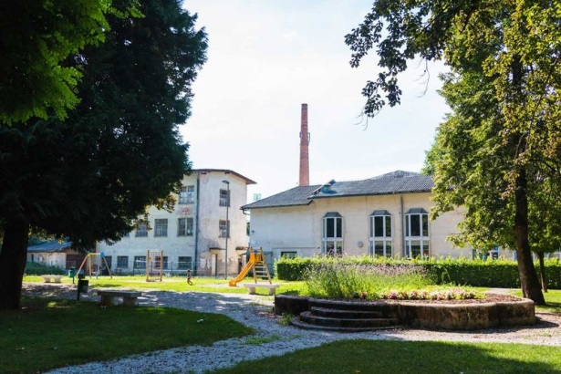
SLAMNIKARSKA DEDIŠČINA
SLAMNIKARSKI MUZEJ
SLAMNIKARSKA VILA
DIMNIK-OSTANEK
SLAMIKARSKIH TOVARN
UNIVERZALE-
ZADNJA SLAMNIKARSKA TOVARNA

Slide 12
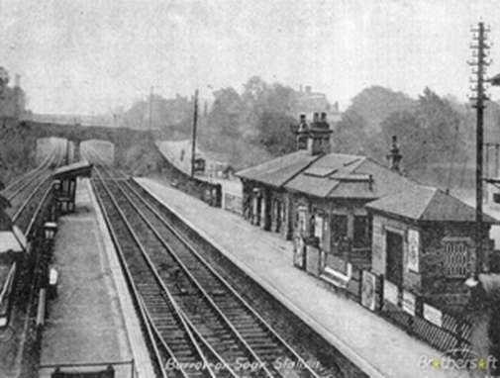
1891 - ŽELEZNIŠKA PROGA
LJUBLJANA - KAMNIK

Slide 13
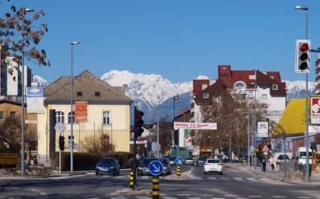
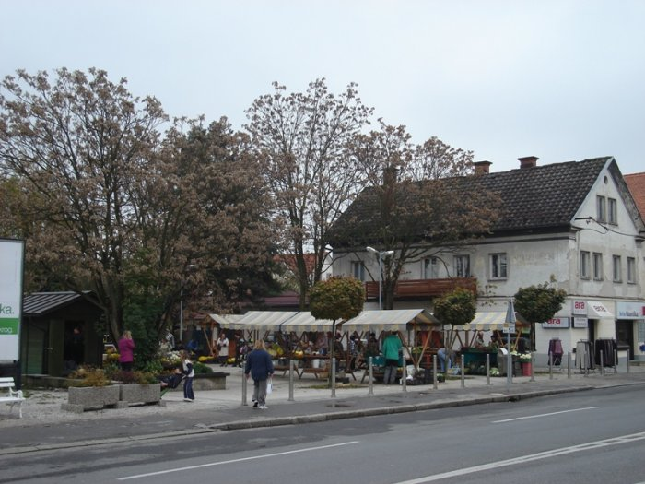
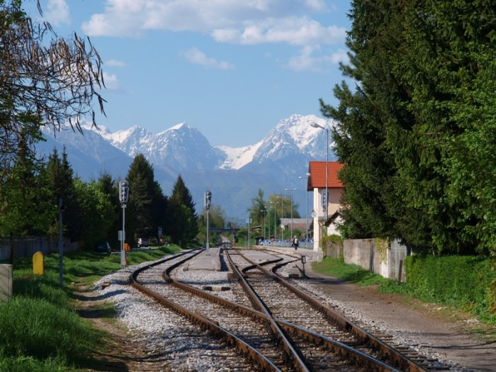
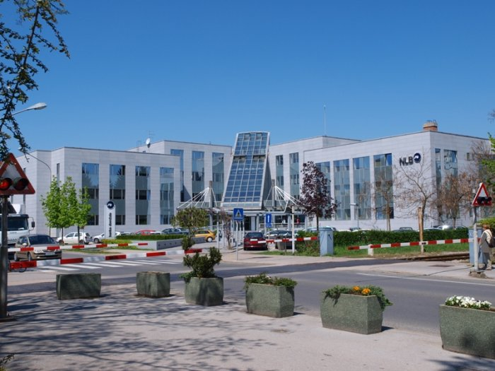
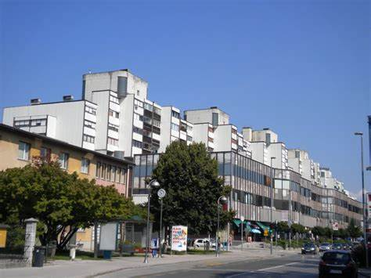
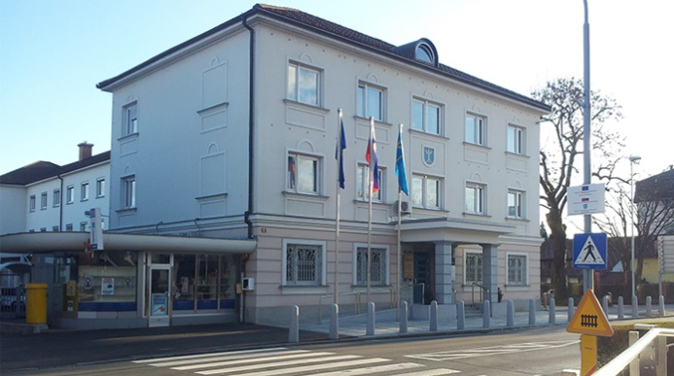
DOMŽALE – mestno središče
SREDIŠČE
TRŽNICA
ŽELEZNICA
SPB -
STANOVANJSKO –
POSLOVNI CENTER
OBČINSKA STAVBA ALI MESTNA HIŠA
S SLAMNIKARSKIM PARKOM
LJUBLJANSKA BANKA

Slide 14
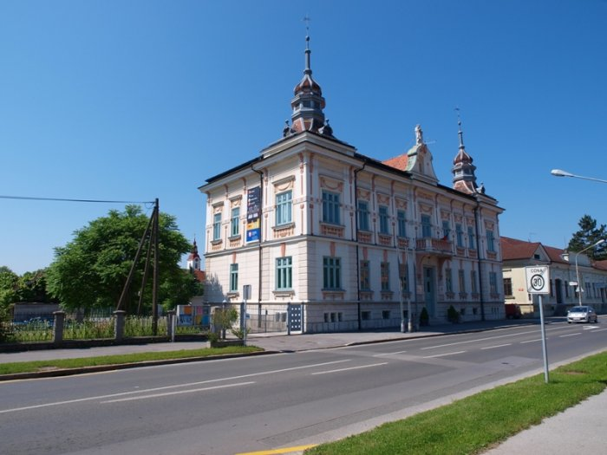
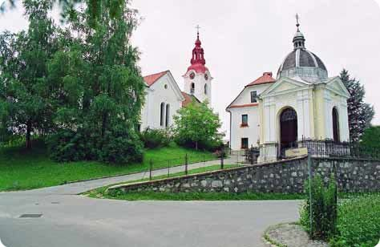
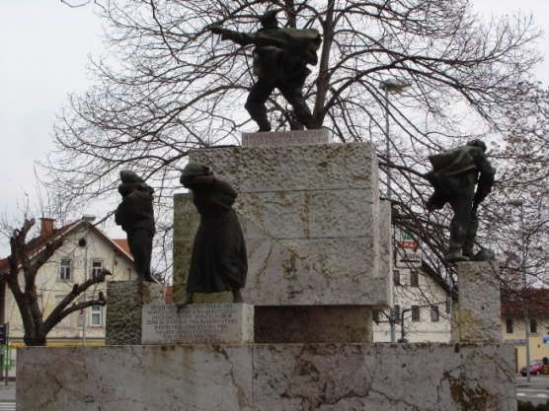
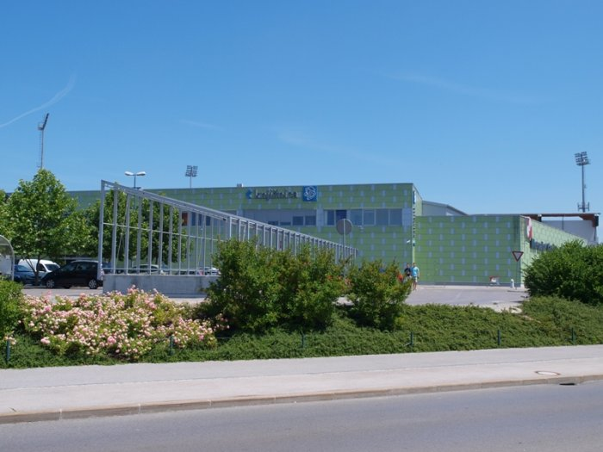
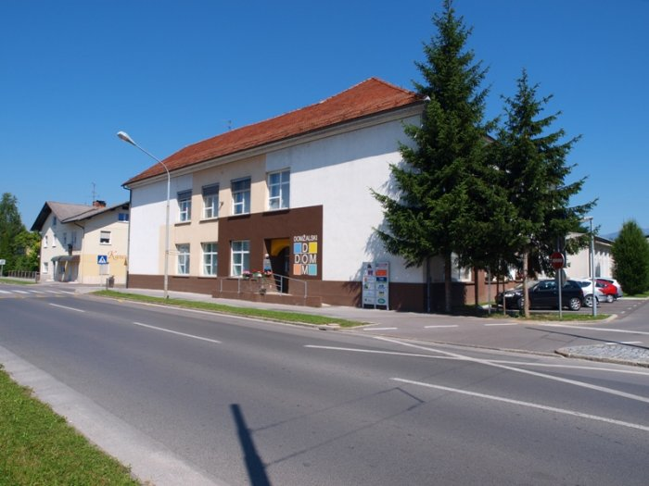
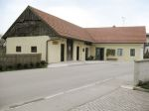
KULTURNA DEDIŠČINA
KD FRANCA BERNIKA
DOMŽALSKA CERKEV NA GORIČICI
SPOMENIK PADLIM BORCEM
KNJIŽNICA DOMŽALE
CENTER ZA MLADE
MENAČNIKOVA DOMAČIJA

Slide 15
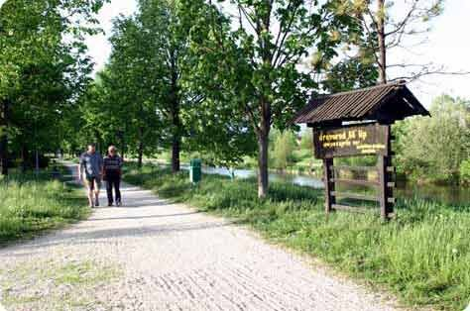
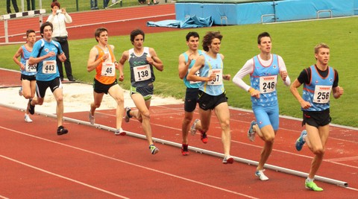
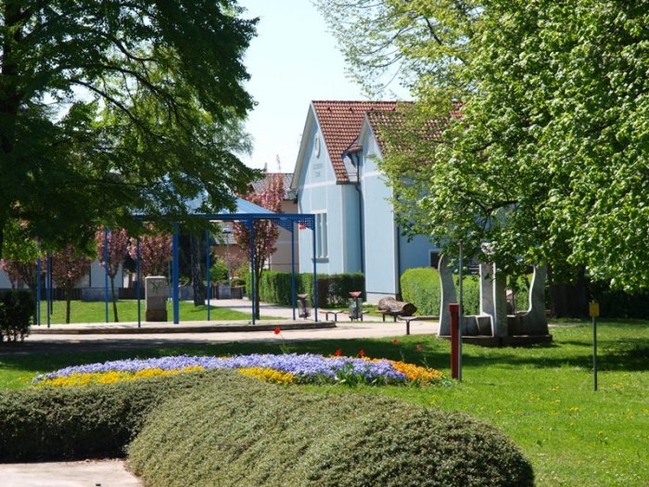
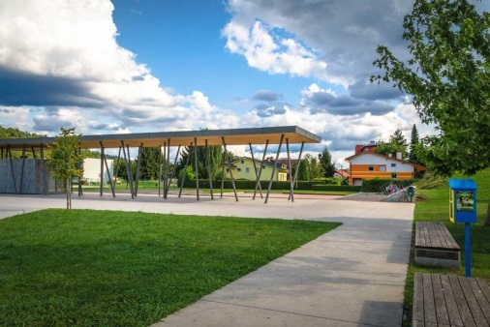
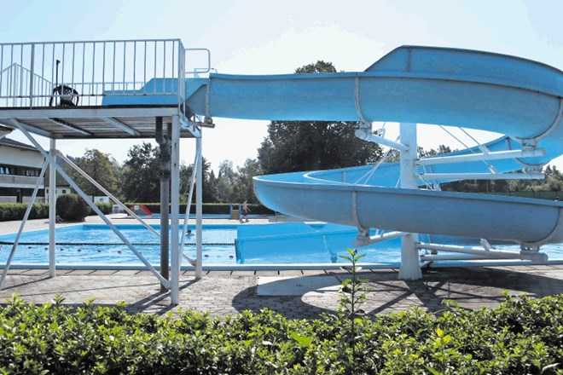
PARKI IN POVRŠINE ZA REKREACIJO
SPREHAJALNE POTI
OB REKI KAMNIŠKI BISTICI
NOGOMETNI IN ATLETSKI STADION
SLAMNIKARSKI PARK
ČEŠMINOV PARK
MESTNI BAZEN

Slide 16
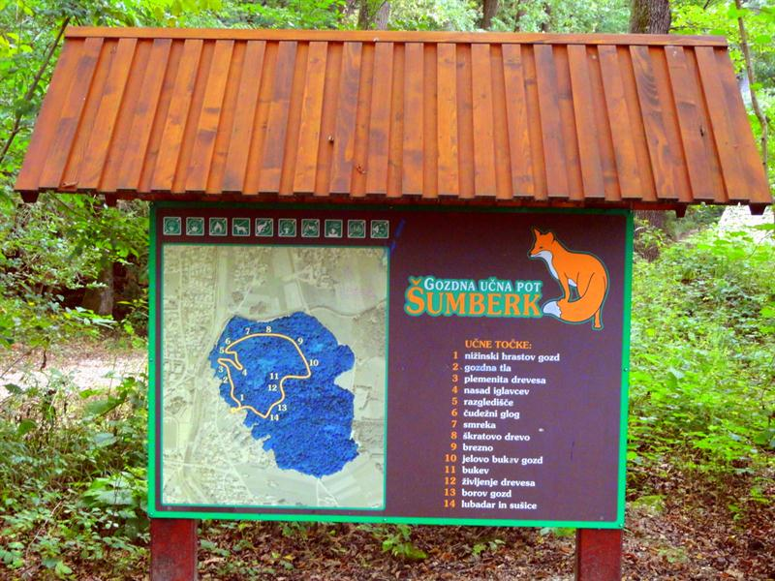
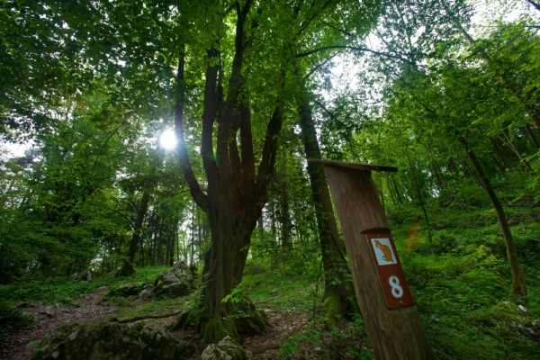
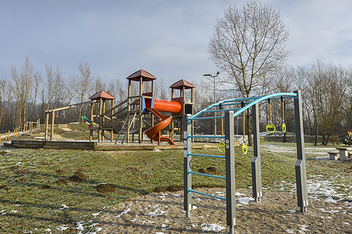
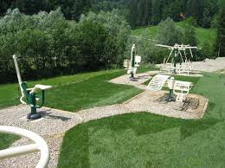
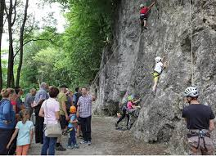
GOZDNA UČNA POT IN TRIM STEZA NA ŠUMBERKU
IGRIŠČA FITNES NA PROSTEM PLEZALNA STENA

Slide 17
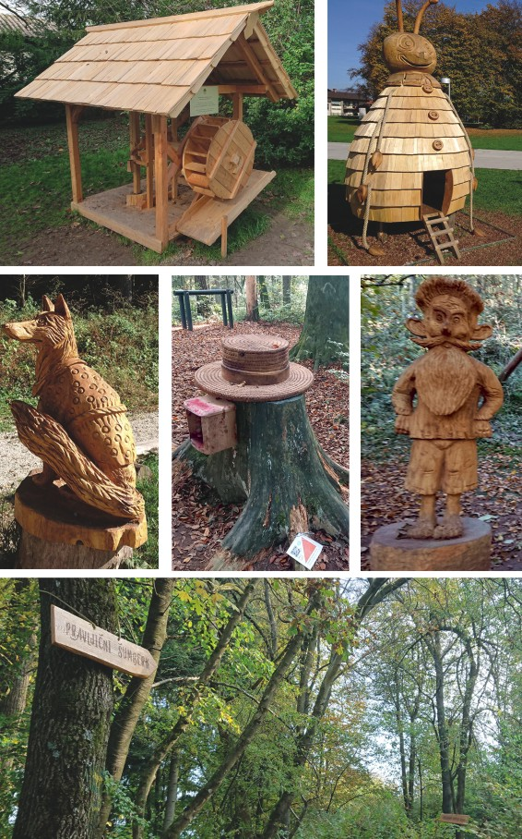
UČNE POTI
GOZDNA UČNA POT ŠUMBERK
PRAVLJIČNO DOŽIVLJAJSKA POT –
PRAVLJIČNI ŠUMBERK
ČEBELARSKA POT OB KAM. BISTRICI

Slide 18
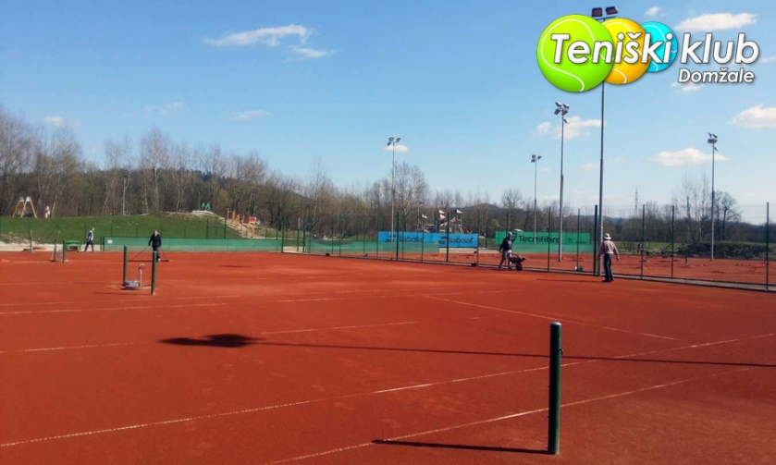
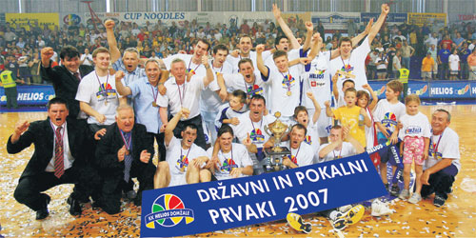
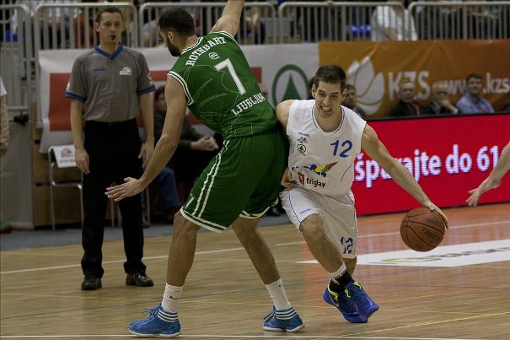
ŠPORTNO MESTO
TENIŠKI NOGOMETNI
KOŠARKARSKI IN ATLETSKI KLUB DOMŽALE

Slide 19
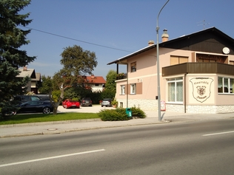
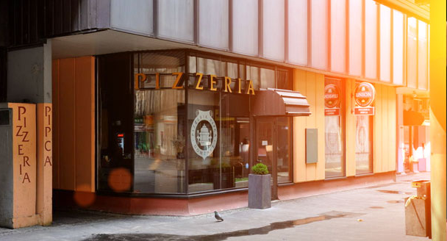
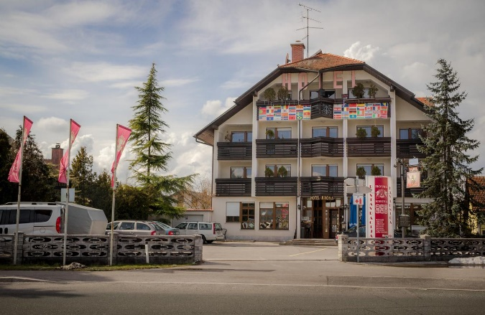
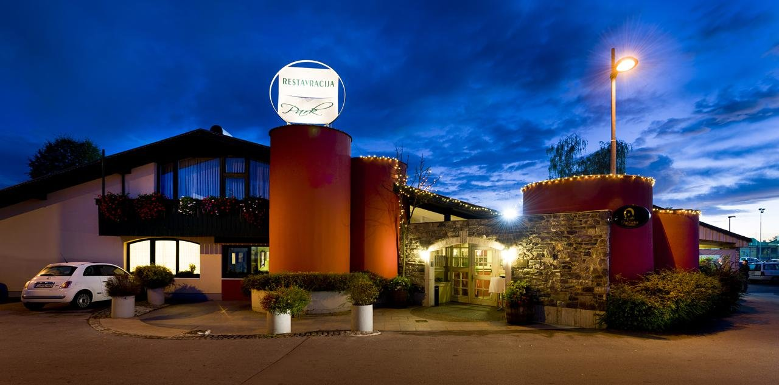
GOSTILNE IN RESTAVRACIJE
KEBER – NAJSTAREJŠA V DOMŽALAH GOSTILNA JUVAN slovi po dobri GOVEJI ŽUPCI PICERIJA PIPCA- NAJSTAREJŠA V SLOVENIJI
HOTEL IN RESTAVRACIJA KRONA RESTAVRACIJA PARK ZRAVEN BAZENA

Slide 20
Viri:
https://www.kam.si/obcina-domzale/
http://www.visitdomzale.si/
Publikacija: Domžale, prostor zadovoljnih poti, Turistično informacijski center Domžale in občina Domžale

